Slide 1
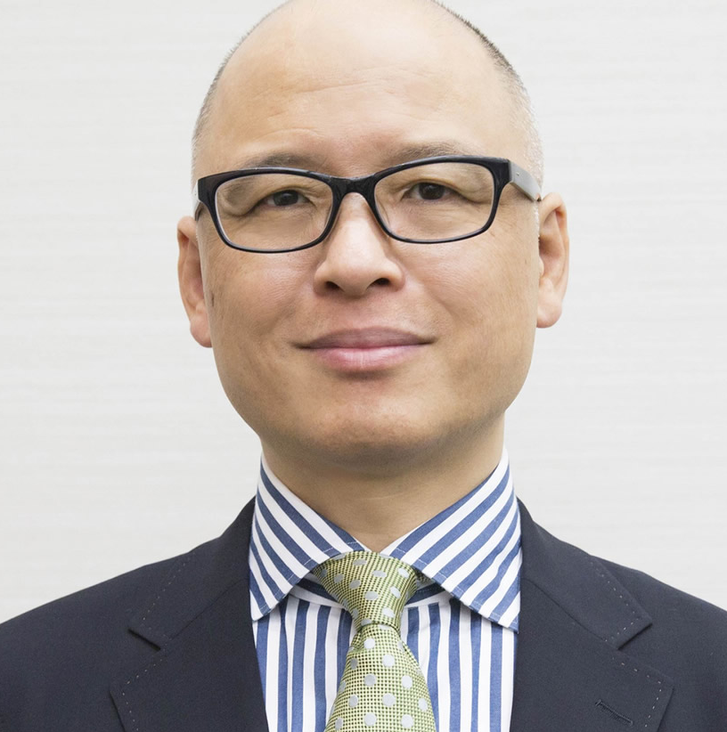
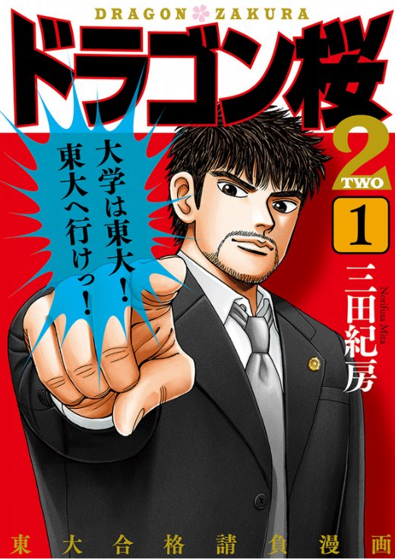

三田紀房氏
「研修の集い」花北大会
記念講演会
演題：～漫画家として新しく
挑戦していること～
1958年生まれ、岩手県北上市出身。
代表作に『ドラゴン桜』『インベスターZ』『エンゼルバンク』『クロカン』など。
『ドラゴン桜』で2005年第29回講談社漫画賞を受賞。
社会や経済、教育をテーマにした作品で多くの読者に影響を与えている。
日時：令和7年9月5日（金）15時15分～16時15分
会場：ブランニュー北上 ２階
会費：入場無料
主催：（一社）岩手県法人会t連合会青年部会連絡協議会 お問い合わせ先 （公社）花北法人会青年部会
TEL 0198-22-6324

